Slide 1


Дипломная работа на тему: Разработка компьютерной игры "The Little Prince"
Руководитель дипломного проекта:
Левит Людмила Вульфовна
Подготовил студент:
Шулер Макар Александрович

Slide 2
Содержание
Цели проекта
Задачи проекта
Назначение и область применения данной разработки
Используемые технологии
Статистика по игровым движкам
Почему Unity — идеальный выбор для 2D-платформера
Схема кроссплатформенного экспорта
Почему MySQL — надёжная база данных для игрового проекта
Почему C# — оптимальный выбор для разработки на Unity
Дополнительные инструменты разработки
Код
Схемы и диаграммы
Перспективы развития проекта
Заключение
Контактная информация

Slide 3
Цели проекта
Главная цель: Разработка атмосферной 2D игры-платформера с уникальными механиками.
Подцели:
Создать визуальный стиль и атмосферу, передающие настроение и сюжет игры.
Реализовать удобное и отзывчивое управление персонажем, подходящее для платформера.
Разработать и внедрить уникальные игровые механики, которые разнообразят геймплей.
Создать продуманные уровни с интерактивным окружением и различными вызовами для игрока.
Обеспечить стабильную работу и оптимизацию игры для комфортного игрового процесса.

Slide 4
Задачи проекта
Разработать визуальное оформление игры: фон, персонажей, эффекты, анимации, чтобы создать атмосферу.
Реализовать систему управления персонажем с возможностями прыжков, атак, рывков и бафов.
Запрограммировать уникальные игровые механики (падающие платформы, магические порталы, воздушные потоки и т.д.).
Создать уровни с интерактивными элементами: ловушки, движущиеся платформы, слепые зоны и призрачные платформы.
Настроить систему отображения бафов и эффектов непосредственно на персонаже.
Оптимизировать производительность игры для плавного и стабильного игрового процесса на целевых платформах.

Slide 5
Назначение и область применения данной разработки
Игра относится к 2D-платформерам — популярному жанру, сочетающему простое управление и интересный геймплей.
Проект создан для развлечения, а также для тренировки реакции, внимательности и мышления игрока.
Игра рассчитана на одного пользователя и подходит для запуска даже на слабых компьютерах.
Разработка позволяет продемонстрировать навыки программирования, проектирования и работы в Unity, что делает проект полезным для портфолио и учебных целей.

Slide 6

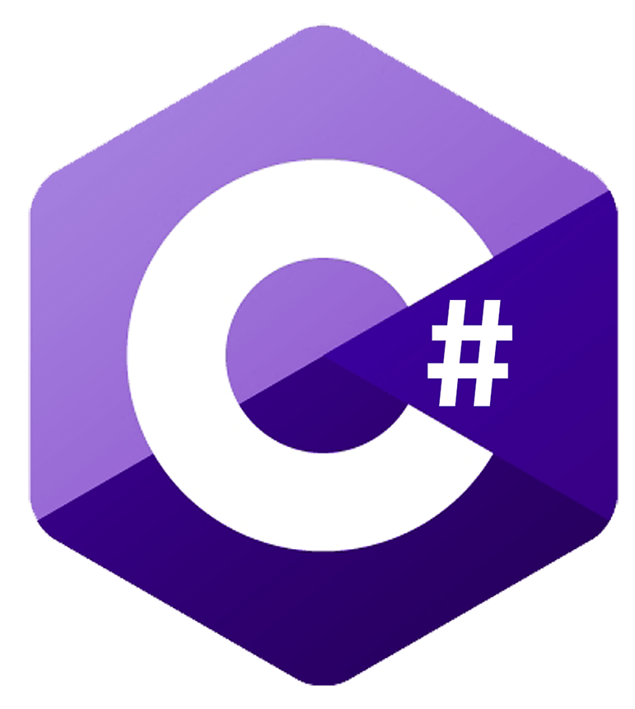




Используемые технологии
Unity
Visual Studio
C#
Krita
MySQL
GitHub

Slide 7
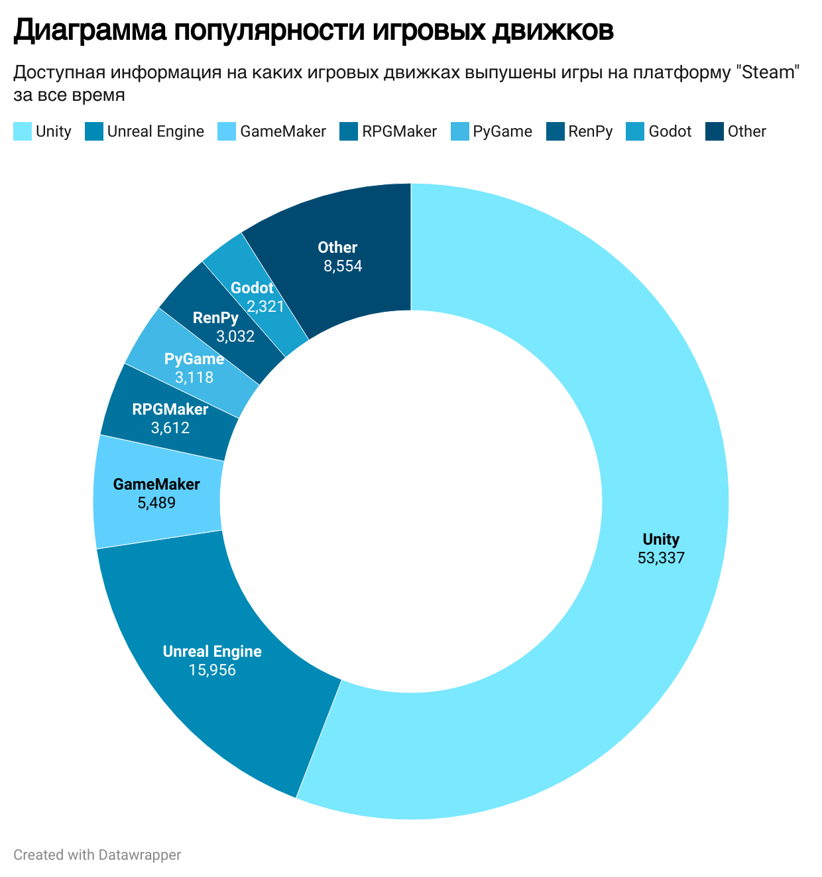
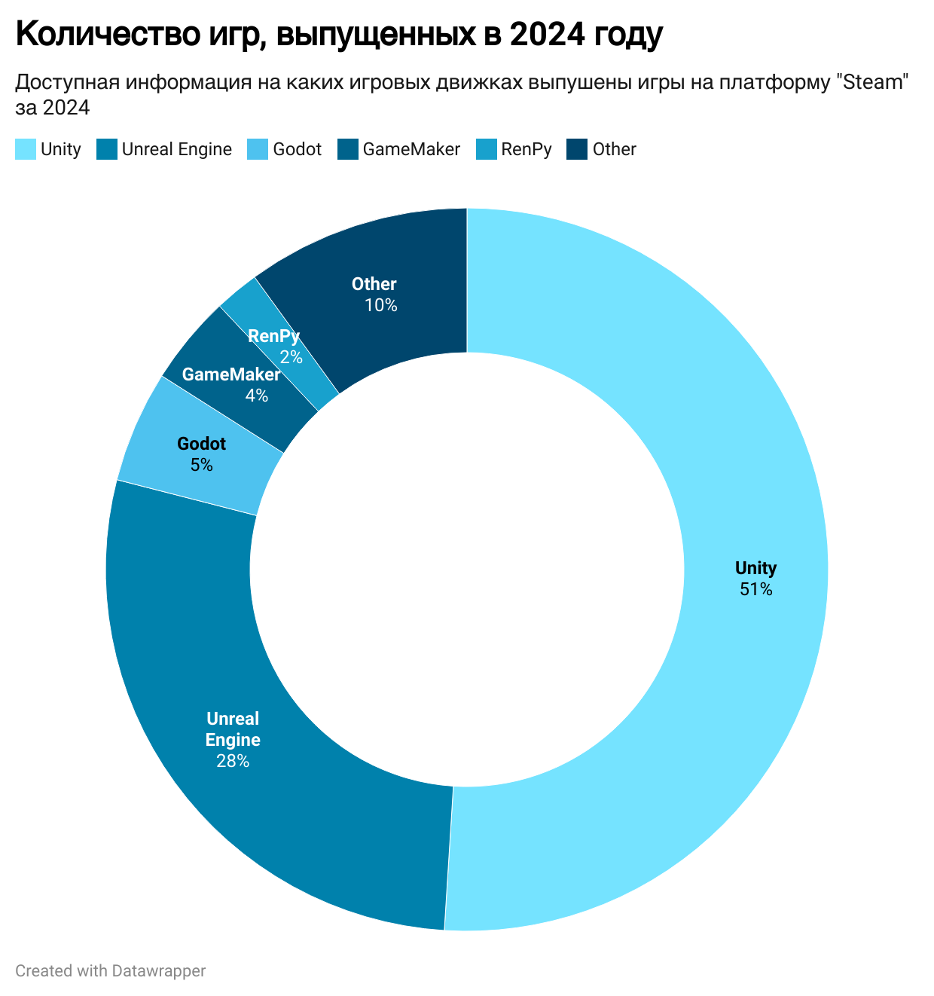
Статистика по игровым движкам

Slide 8





Схема кроссплатформенного экспорта
Веб-платформа (WebGL)
Персональные компьютеры (Windows, Mac, Linux)
Телефоны (iOS, Android)
Игровые приставки (PS5, PS4, Xbox One,
Nintendo Switch)
Очки виртуальной реальности (Oculus, PlayStationVR2)

Slide 9
Почему Unity — идеальный выбор для 2D-платформера
🧰 2D инструменты | 💻 C# скрипты | 🎮 Визуальный редактор
Полный набор встроенных средств: спрайты, анимации, тайлмапы, слои. | Простой и мощный язык, подходящий для любой логики. | Удобное управление объектами прямо в сцене, без кода.
⚡ Быстрое прототипирование | 📚 Большое сообщество | 🛠️ Asset Store
Можно быстро собрать рабочую версию уровня или механики. | Тысячи руководств, форумов и готовых решений. | Готовые компоненты ускоряют разработку и экономят время.

Slide 10
Почему C# — оптимальный выбор для разработки на Unity
🧠 ООП и модульность | ⚡ Высокая читаемость | 🛠️ Инструменты от Microsoft
Позволяет структурировать код, легко масштабировать проект. | Прост в освоении, легко читается другими разработчиками. | Интеграция с Visual Studio, автодополнение, отладка.
🤝 Интеграция с Unity API | 📚 Огромное сообщество | 🧪 Поддержка юнит-тестирования
Полная совместимость с компонентной архитектурой Unity. | Много гайдов, форумов и открытых решений. | Можно писать модульные тесты для игровой логики.

Slide 11
Почему MySQL — надёжная база данных для игрового проекта
⚙️ Производительность | 🛡️ Надёжность | 🔌 Интеграция с Unity
Высокая скорость обработки запросов и масштабируемость. | Проверена миллионами проектов — от веба до игр. | Есть готовые плагины, REST API, поддержка через PHP + WWWForm.
💾 Структурированные данные | 📊 SQL-запросы | 🌐 Поддержка хостинга
Таблицы удобно описывают игроков, уровни, бафы и логи. | Гибкость при работе с фильтрами, выборками и сортировкой. | Можно использовать бесплатные или платные SQL-хостинги.

Slide 12
Дополнительные инструменты разработки
Krita
Создание 2D-графики: спрайты, интерфейс, эффекты
- Бесплатна и с открытым исходным кодом - Поддержка слоёв и анимации - Ориентирована на цифровое рисование - Удобна для стилизованной 2D-графики
Visual Studio
Среда разработки для написания кода на C# и работы с Unity
- Глубокая интеграция с Unity - Удобный отладчик и автодополнение - Поддержка Git и плагинов - Используется профессионалами в индустрии
GitHub
Контроль версий, хранение кода, совместная работа
- Удобен для резервного копирования - История всех изменений проекта - Совместим с Unity и Visual Studio - Используется профессиональными разработчиками

Slide 13
Код

Slide 14
Схемы и диаграммы

Slide 15




Перспективы развития проекта
Система прокачки навыков
Адаптация на мобильные платформы
Оптимизация управления и интерфейса для Android и iOS
Добавление дерева умений: игрок сможет улучшать способности героя, открывать новые умения.
Создание новых уровней
Редактор уровней и пользовательский контент
Режим многопользовательской игры
Расширение основного сюжета и добавление бонусных карт с уникальными механиками и врагами.
Инструменты для создания собственных уровней и обмена ими через внутриигровую галерею.
Введение кооперативного или соревновательного режима с возможностью совместного прохождения.

Slide 16
Заключение
Создана красивая и атмосферная 2D игра The Little Prince с интересными игровыми моментами и увлекательным прохождением.
В игре есть разные необычные элементы — падающие платформы, магические порталы, невидимые враги и зоны, где ничего не видно. Также сделано удобное управление и видно, когда у героя есть особые силы, что делает игру захватывающей.
Работа над проектом помогла улучшить умения в программировании — научился лучше организовывать игру, писать понятный код и связывать разные части игры вместе.
Игра хорошо работает и плавно идет на разных компьютерах и устройствах благодаря правильной настройке и упрощению кода.
В будущем планируется добавить новые уровни и интересные функции, чтобы игра стала ещё более увлекательной.

Slide 17


Контактная информация
GitHub
Telegram

